Slide 1
Prontuário Eletrônico de Pacientes Através da Computação Nuvens
Conceitos, gerência de configuração de ambiente computacional e levantamento de requisitos
Autores:
Rafael Mota Correia (rafaelmc-dono@Hotmail.com)
Josyane Lannes Florenzano de Souza (josyane.Souza@estacio.br)
Henrique Mota (mota.Henrique@gmail.com)

Slide 2
Introdução

Slide 3
A pesquisa se insere no âmbito da engenharia de software, primeiro quanto à preparação do ambiente computacional, a gerência de configuração de ambiente para dar início ao levantamento de requisitos funcionais e assim alcançar o desenvolvimento do prontuário eletrônico de pacientes de uma clínica médica, localizada no interior do estado do Pará.

Slide 4
Hoje, a responsabilidade pelo cuidado do paciente é transferida para diferentes equipes de profissionais. A associação entre a crescente geração e demanda por informações estruturadas e acessíveis, concomitante ao desenvolvimento da área da informática despertou o interesse para o desenvolvimento do prontuário eletrônico do paciente (PEP).
O prontuário, criado inicialmente para documentar informações de saúde e doença, tornou-se mais complexo, passando a ter um papel importante na sociedade moderna, com o subsídio de manutenção da saúde do paciente, no compartilhamento de informações.

Slide 5
O PEP permitirá a clínica manter o registro eletrônico das informações de seus pacientes, a partir de qualquer lugar, e ,diante da necessidade de controle dos dados serem via web, surge a computação em nuvem que é uma tendência, pois tem por objetivo proporcionar serviços de tecnologia da Informação (TI) sob demanda com pagamento baseado no uso. Computação em nuvem pretende ser global e prover serviços para todos, desde o usuário final que hospeda seus documentos pessoais na Internet até empresas que terceirizarão toda a parte de TI para outras empresas (TAURION, Cezar).

Slide 6
Gerência de Configuração

Slide 7
Gerência de Configuração de Software, Gerência de Configuração ou ainda Gestão de Configuração de Software é uma área da engenharia de software cuja equipe é responsável por fornecer o apoio para o desenvolvimento de software. Suas principais atribuições são o controle de versão, o controle de mudança e a auditoria das configurações.
A Gerência de Configuração e Software é definida por quatro funções básicas: Identificação, Documentação, Controle, Auditoria

Slide 8
Roger Pressman, em seu livro Software Engineering: A Practitioner's Approach, afirma que a gerência de configuração de software (GCS) é o: “Conjunto de atividades projetadas para controlar as mudanças pela identificação dos produtos do trabalho que serão alterados, estabelecendo um relacionamento entre eles, definindo o mecanismo para o gerenciamento de diferentes versões destes produtos, controlando as mudanças impostas, e auditando e relatando as mudanças realizadas” [PRESSMAN, 2006].

Slide 9
Configuração é o estado em que um sistema se encontra em um determinado momento. Este sistema pode ser composto de todo tipo de elementos, como peças de hardware, artefatos eletrônicos ou não (i.e. documentos em papel), etc.
A Gerência de Configuração como um todo trata dos elementos, incluindo hardware, necessários para a manutenção apropriada do sistema. A Gestão de Configuração de Software trata especificamente dos elementos necessários a construção de sistemas de software, e em geral, controla apenas os elementos em formato computadorizado.

Slide 10
Computação nas Nuvens

Slide 11
Computação em nuvem é uma tendência recente de tecnologia cujo objetivo é proporcionar serviços de Tecnologia da Informação (TI) sob demanda com pagamento baseado no uso. Tendências anteriores à computação em nuvem foram limitadas a uma determinada classe de usuários ou focadas em tornar disponível uma demanda específica de recursos de TI, principalmente de informática [Buyya et al. 2009b].

Slide 12
Para utilizarem os serviços, os usuários necessitam apenas ter em suas máquinas um sistema operacional, um navegador e acesso à Internet.
Todos os recursos e processamentos computacionais estão disponíveis na Internet. Assim, as máquinas dos usuários não necessitam ter altos recursos computacionais, diminuindo assim o custo na aquisição de máquinas por parte destes usuários.
Todo hardware pode ser utilizado para realizar alguma tarefa que seja adequada ao seu poder de processamento. Novos recursos de hardware podem ser adicionados a fim de aumentar o poder de processamento e cooperar com os recursos existentes.

Slide 13
O modelo de computação em nuvem foi desenvolvido com o objetivo de fornecer serviços de fácil acesso e de baixo custo e garantir características tais como disponibilidade e escalabilidade. Este modelo visa fornecer, basicamente, três benefícios.

Slide 14
O primeiro benefício é reduzir o custo na aquisição e composição de toda infra-estrutura requerida para atender as necessidades das empresas, podendo essa infra-estrutura ser composta sob demanda e com recursos heterogêneos e de menor custo.
O segundo é a flexibilidade que esse modelo oferece no que diz respeito à adição e troca de recursos computacionais, podendo assim, escalar tanto em nível de recursos de hardware quanto software para atender as necessidades das empresas e usuários

Slide 15
O último benefício é prover uma abstração e facilidade de acesso aos usuários destes serviços. Neste sentido, os usuários dos serviços não precisam conhecer aspectos de localização física e de entrega dos resultados destes serviços.

Slide 16
Prontuário Eletrônico do Paciente
(PEP)

Slide 17
O PEP - Prontuário Eletrônico do Paciente - é definido como um sistema de prontuário médico padronizado e digital. Segundo informações do Institute of Medicine (IOM), o prontuário eletrônico consiste em um registro eletrônico elaborado com especificidade para apoiar o usuário, oferecendo acesso prático à inúmeras informações de banco de dados, recursos de apoio à decisão, alertas e diversos outros recursos.

Slide 18
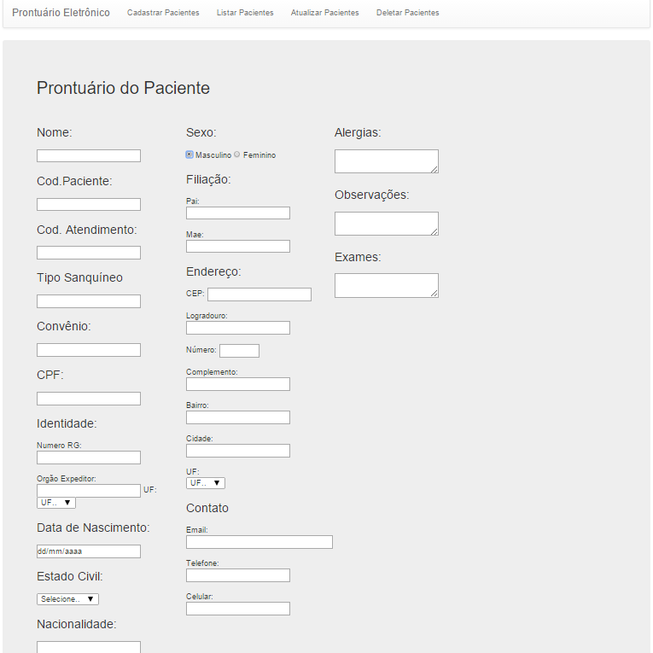
Tela de Protótipo PEP

Slide 19
Estrutura Analítica de Projeto

Slide 20
A representação utilizada para a definição do escopo, que é a saída desse processo, é a estrutura analítica do projeto (EAP), tradução para o português de Work Breakdown Structure (WBS). A Estrutura Analítica do Projeto (EAP) é a base para o detalhamento do trabalho do projeto. Depois de elaborada e aprovada, ela passa ser a base de referência do escopo do projeto (scope baseline). [SIQUEIRA, 2007]

Slide 21
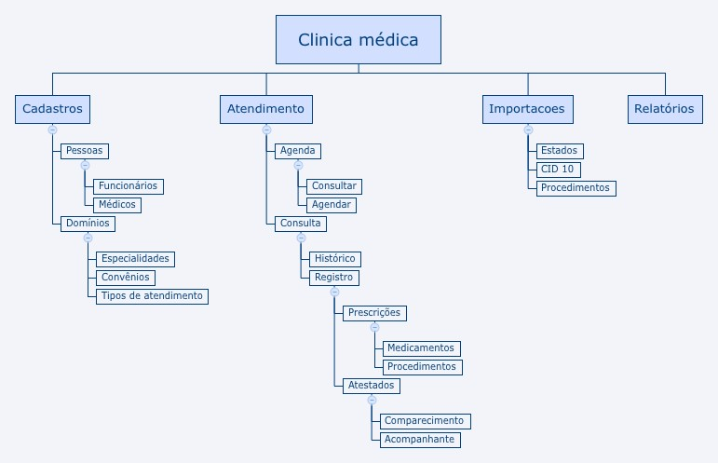

Slide 22
Requisitos Funcionais através da UML

Slide 23
A UML (Unified Modeling Language) é uma linguagem-padrão para a elaboração da estrutura de projetos de software. A UML poderá ser empregada para a visualização, a especificação, a construção e a documentação de artefatos que façam uso de sistemas complexos de software. [BOOCH, 2000].
Dentre os vários diagramas da UML, foi escolhido o Diagrama de Caso de Uso (DCU) para definição dos requisitos funcionais. Um caso de uso é uma descrição de um conjunto de sequencia de ações, inclusive variantes, que um sistema executa para produzir um resultado de valor observável por um ator. Graficamente, o caso de uso é representado por uma elipse. [BOOCH, 2000].

Slide 24
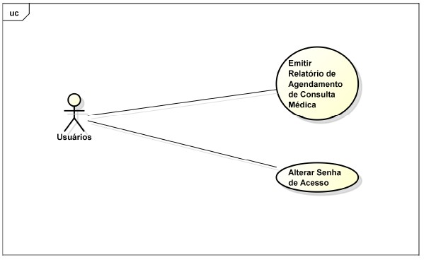
DCU - Usuário

Slide 25
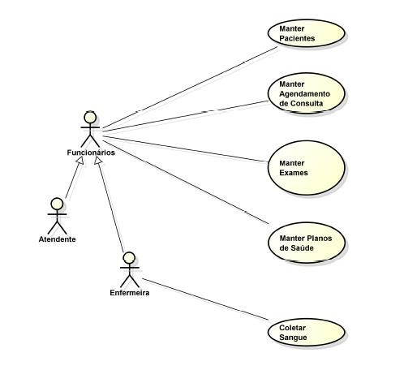
DCU - Funcionários

Slide 26
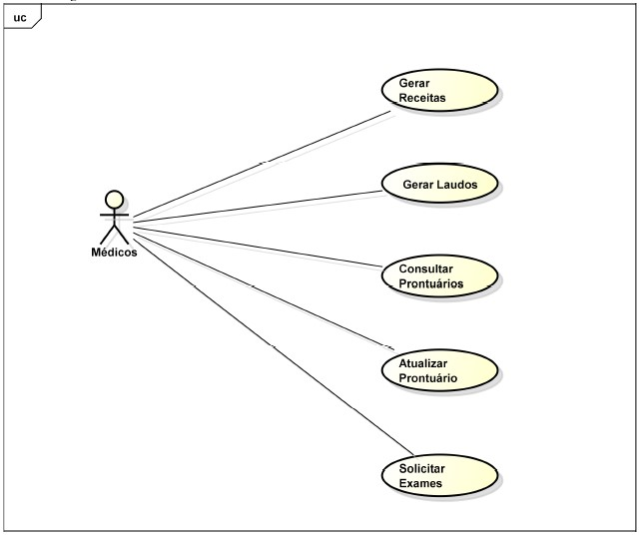
DCU - Médicos

Slide 27
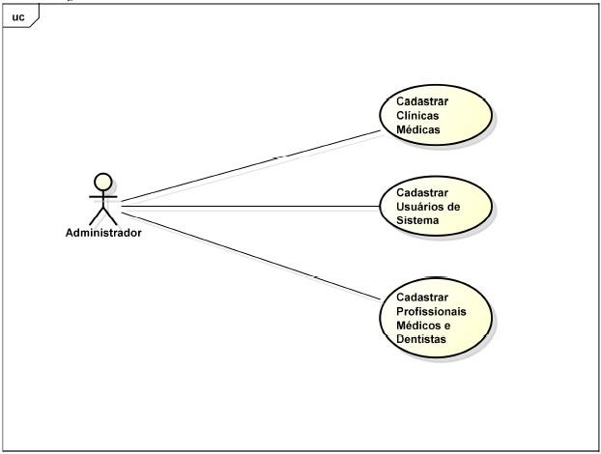
DCU - Adminisdtrador

Slide 28
Considerações Finais

Slide 29
Com o desenvolvimento deste projeto pode-se aprender como se configura um ambiente de desenvolvimento de software, como se controla suas versões, as mudanças e a auditoria das configurações.
Em relação à computação nas nuvens, observou-se a tendência de utilização, dado suas vantagens econômicas, reduzindo o custo de infra-estrutura.
Para o desenvolvimento do ciclo de vida de desenvolvimento de software, foi realizado o levantamento de requisitos funcionais através do diagrama de caso de uso da UML, foi realizada a estrutura analítica de projeto, e ainda a utilização de história de usuários.

